Slide 1
Vue 组件库开发实战
主讲人：王显淼
日期：2023-04-10

Slide 2
目录
01
序言
02
技术选型
03
组件开发及规范
04
打包

Slide 3
01
序言
1.
为什么要选择搭建一个组件库？

Slide 4
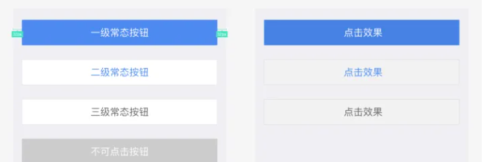
1. 序言-为什么要选择搭建一个组件库？
统一产品设计体验
我司目前的有很多不同种类的产品，在不同的产品中保持产品的交互设计一致性能够培养用户对产品的一致性认知，能够提升品牌效应。以一个搜索框为例，如果一个系统或者网页中的搜索框在样式、使用场景、交互细节方面不一致，用户使用起来也很困难，影响用户的操作效率。因此，建立一个组件库统一交互样式设计是很有必要的。
提高开发效率
拥有一个组件库，当我们在不同的产品开发过程中面对相同的设计需求时，可直接调用组件库组件，节省重复性的开发工作，提升开发效率，并且能够保证交互体验的统一性。

Slide 5
02
技术选型
1.
pnpm
2.
Vite
3.
TypeScript

Slide 6
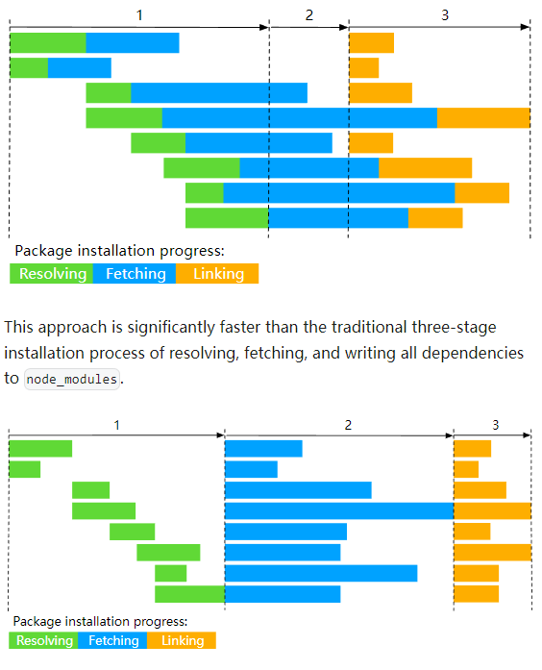
1. pnpm
pnpm内置支持monorepo
pnpm 内置了对单一存储库（monorepo，也称为多包存储库、多项目存储库或单体存储库）的支持。可以创建一个 workspace 以将多个项目合并到一个仓库中。使用pnpm我们能够很方便地将文档项目以及组件库项目放到一个仓库中。
节省空间
使用 npm 时，依赖每次被不同的项目使用，都会重复安装一次。 而在使用 pnpm 时，依赖会被存储在内容可寻址的存储中。当安装过软件包再次被安装时，包里的文件会硬链接到这一位置，而不会占用额外的磁盘空间。
更快的安装速度
因为是通过链接来安装已有的包，所以在安装依赖时，pnpm会有更快的安装速度。

Slide 7
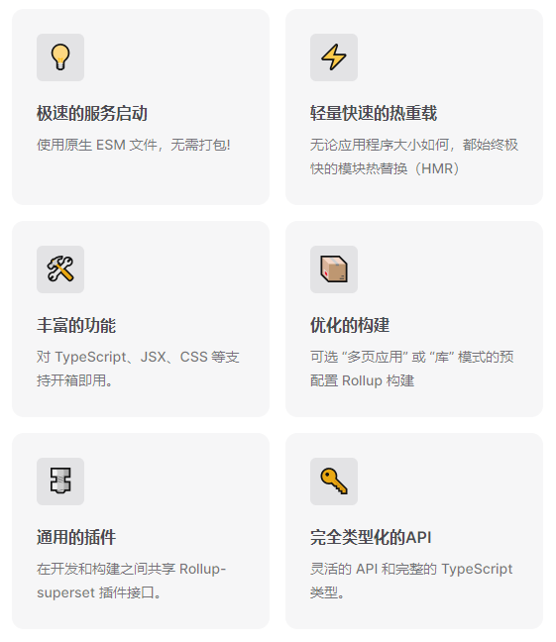
2. Vite
Vue 官方推荐
Vite 是 Vue 官方推荐使用的构建工具，并且因为 Vite 的开发者就是 Vue 的开发者（尤大），所以 Vite 官方就提供了 Vue 相关的插件，相关的插件生态会更好。
更快的开发服务器启动速度以及HMR速度
更快的启动速度：Vite 通过在一开始将应用中的模块区分为 依赖 和 源码 两类，改进了开发服务器启动时间。Vite 将会使用 esbuild 预构建依赖。esbuild 使用 Go 编写，并且比以 JavaScript 编写的打包器预构建依赖快 10-100 倍。Vite 以 原生 ESM 方式提供源码。Vite 只需要在浏览器请求源码时进行转换并按需提供源码。
更快的HMR速度：在 Vite 中，HMR 是在原生 ESM 上执行的。当编辑一个文件时，Vite 只需要精确地使已编辑的模块与其最近的 HMR 边界之间的链失活，使得无论应用大小如何，HMR 始终能保持快速更新。
自带构建优化
要确保开发服务器和生产环境构建之间的最优输出和行为一致并不容易。所以 Vite 附带了一套 构建优化 的 构建命令，开箱即用。
本项目中我们将使用 搭建项目
pnpm create vite my-vue-app --template vue

Slide 8
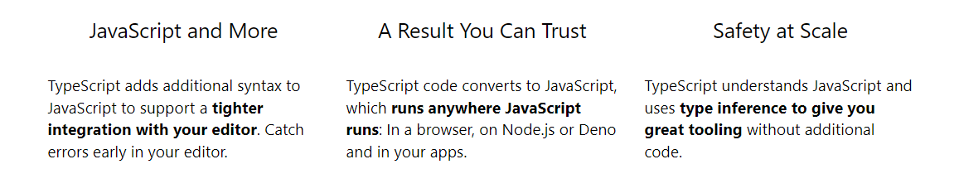
3. TypeScript
TypeScript就是具有类型系统的JavaScript

Slide 9
03
组件开发及规范
以正在开发的SU3.0组件库为示例
01
开发规范
02
组件开发示例

Slide 10
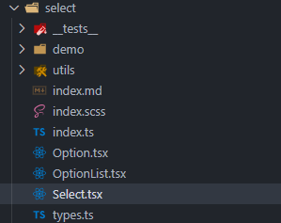
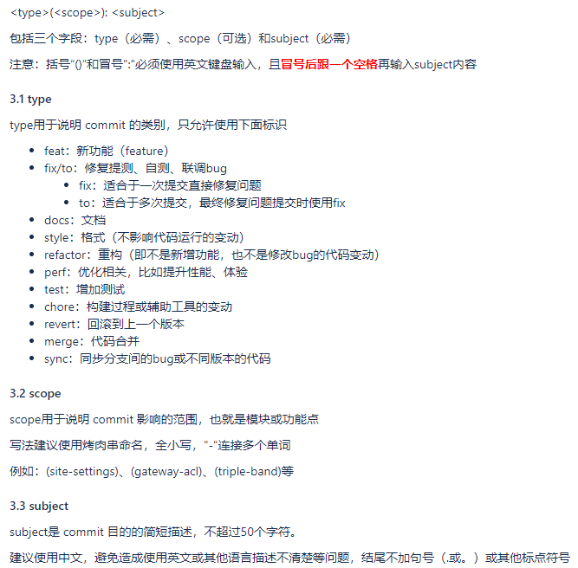
1. 开发规范
在开发前我们做如下约定作为开发规范：
文件结构规范
所有组件均需放到src\component文件夹下，每一个组件一个文件夹
组件文件内遵循如右图一结构
代码规范
使用ESLint约束代码格式
所有类型命名遵循PascalCase，变量命名遵循camelCase
hooks命名规则为‘useXXX’
代码中尽量不要使用魔术数，字面量字符串等，尽量遵守《代码整洁之道》中的规则
样式命名采用BEM命名规范（block-name__element-name--modifier-name，也就是模块名+ 元素名+ 修饰器名）
组件命名统一格式为“前缀+组件名”，采用PascalCase，如：“SuInput”
提交规范
git commit message遵循如右图二规范
代码提交时，提交到远程功能分支，需要发起pull request，通过code review之后才能合并到主分支

Slide 11
2. 组件开发示例-开发流程
需求整理
开发
测试
组件的开发流程其实和普通项目开发流程没有太大区别，主要分为三步：
需求整理
开发
测试
在需求整理阶段，会根据出具的GUI稿以及已有项目中的交互逻辑整理出组件的功能点。在整理过程中也有助于理清开发思路。
因此需求整理是开发过程中很重要的一步。

Slide 12
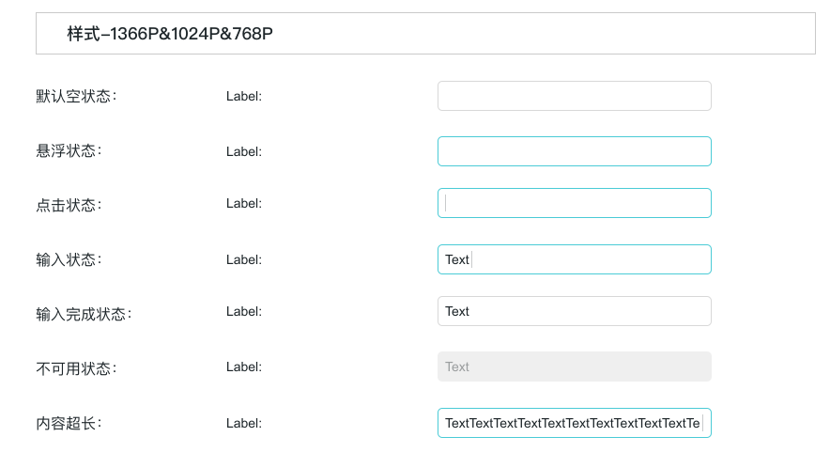
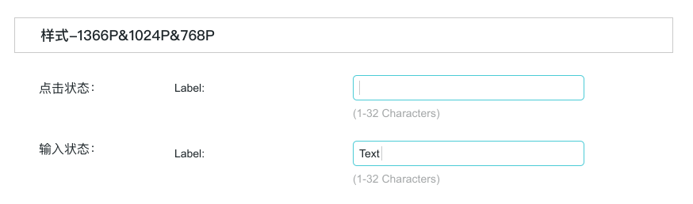
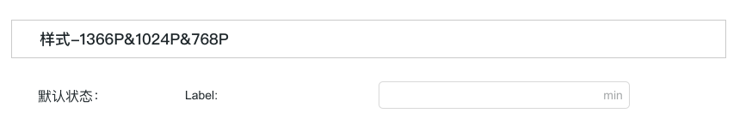
Input组件开发-需求整理
从右侧的GUI中，能够整理出哪些需求呢？
focus的时候边框颜色变化
代表需要处理focus事件或者focus状态的样式
禁用状态
需要有表示禁用状态的props，方便用户控制
输入提示
需要有提示文字的props
带单位
需要有单位的props
这些整理出来的功能需求可能还不完善，因为GUI同事并不是万能的，一些功能需要我们从之前的项目经历中获得。

Slide 13
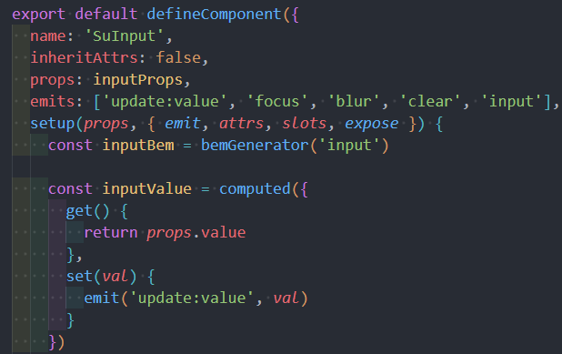
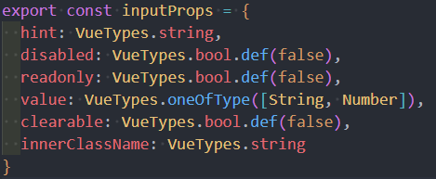
Input组件开发-编写代码
那么经过需求整理，我们已经得出了部分需要完成的功能，那么就可以先开始编写代码。Input组件我们将使用tsx进行编写
1.组件属性定义
2. props定义
给组件命名为“SuInput”，Input组件通常用于用户输入，再加上组件实际上是基于input元素，因此需要value属性作为props。
并且为了实现对于value的响应式，我们定义了‘update:value’的emit事件。
定义了props中的属性，包含了最重要的value属性，还有有我们之前整理出来的disabled（控制禁用状态），hint（输入提示）等

Slide 14
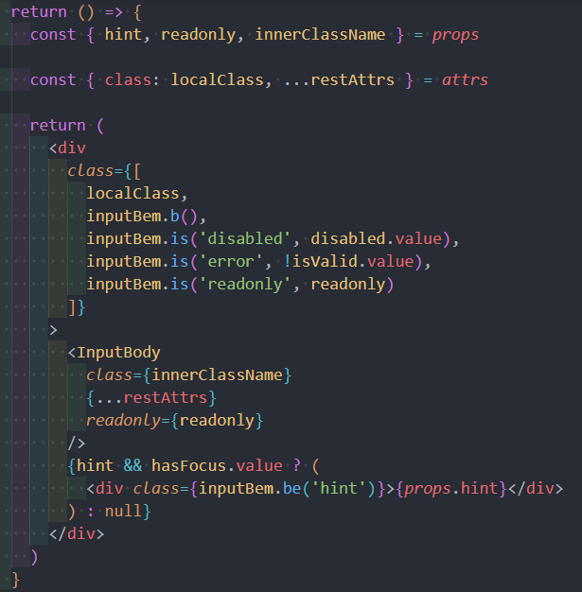
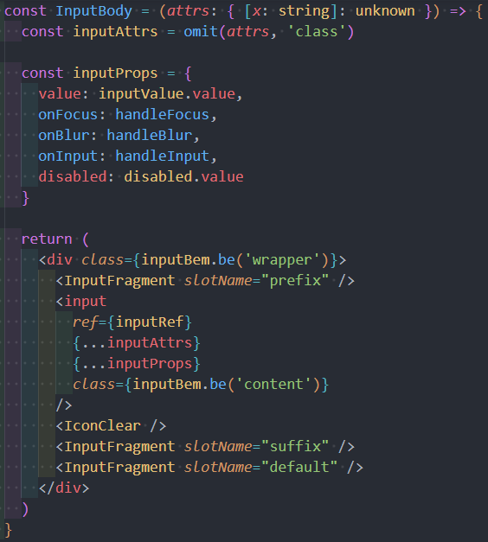
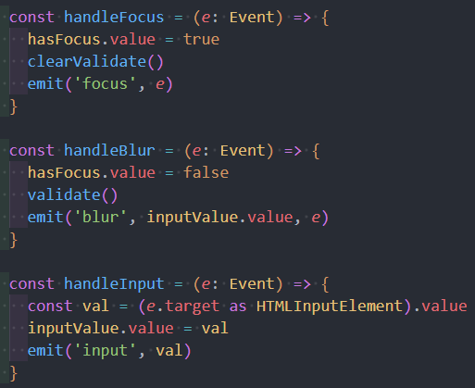
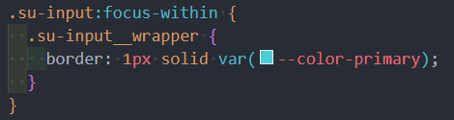
这是组件的HTML结构，InputBody是输入框主体部分，可以注意到我们为input绑定了三个事件：focus，blur以及input。而之前整理出来的focus的时候改变边框颜色的功能，并没有在handleFocus中处理，而是使用了CSS中的“:focus-within”伪类(表示一个元素获得焦点，或，该元素的后代元素获得焦点)。

Slide 15
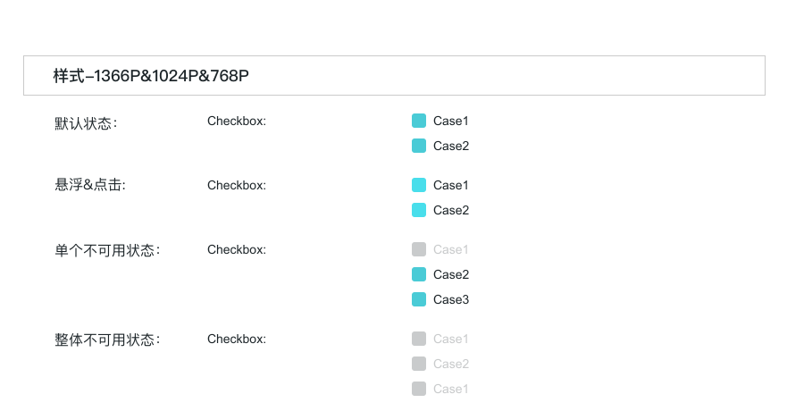
Checkbox组件开发-需求整理
从右侧的GUI中，能够整理出哪些需求呢？
hover状态变化
代表需要处理对应样式
禁用状态
需要有表示禁用状态的props，方便用户控制
标签文字
需要有标签文字的props
Group
会有一组Checkbox

Slide 16
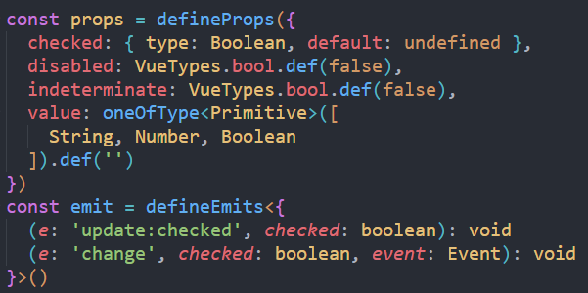
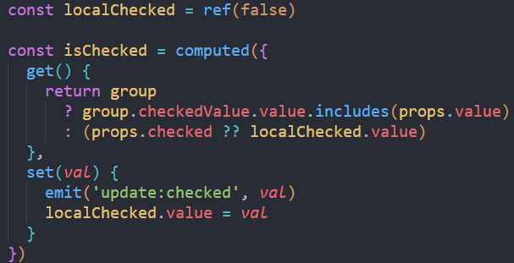
Checkbox组件开发-编写代码
那么经过需求整理，我们已经得出了部分需要完成的功能，那么就可以先开始编写代码。checkbox组件我们将使用Vue-Template进行编写
1.组件属性定义
首先依旧是先看组件的定义。我们定义了四个props，其中checked作为可以被v-model绑定的属性，用于告知用户是否被勾选。disabled如同Input组件中一样用于表示是否禁用。我们定义了localChecked变量以及isChecked计算属性，便于组件内部控制状态以及在勾选状态变化时触发emit事件。

Slide 17
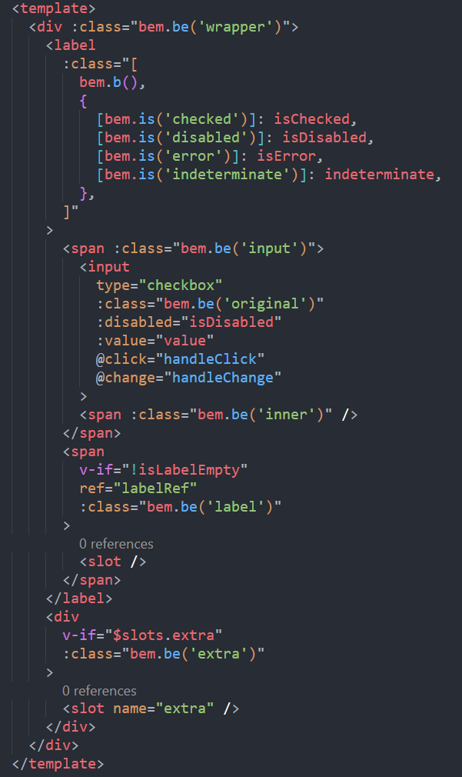
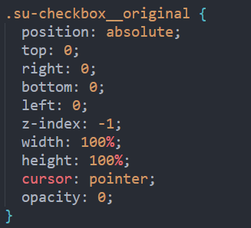
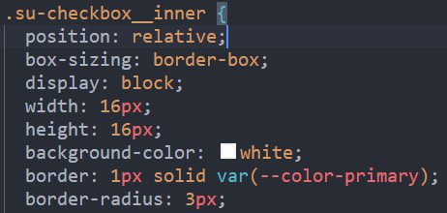
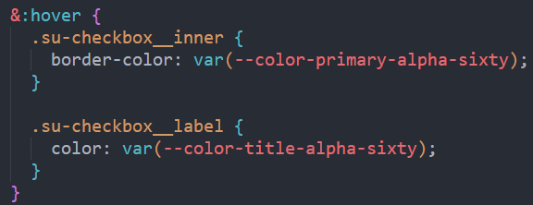
使用了默认插槽来作为label的自定义，并且我们隐藏了原生的checkbox，因为原生输入框的样式不可自定义，因此我们自定义了“.su-checkbox__inner”来实现GUI中的样式，通过:hover伪类实现hover状态的样式。

Slide 18
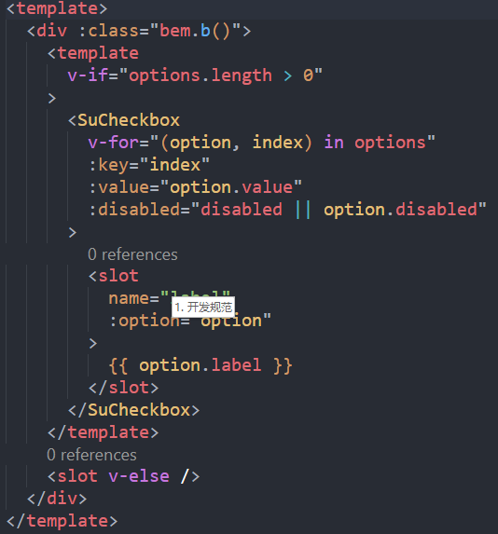
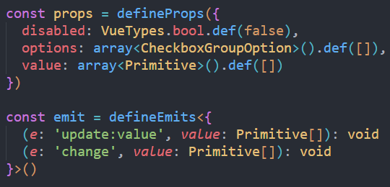
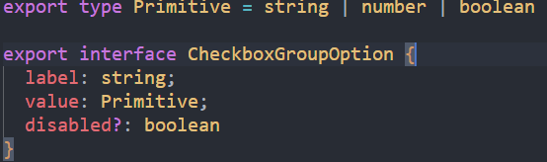
Checkbox-group组件开发-编写代码
checkbox-group顾名思义就是一组checkbox,因此我们定义了option属性，它是一个数组，类型为CheckboxGroupOption，
用于在v-for中为checkbox提供label，value等属性。props中的value是group真正的值，表示当前勾选了哪些值。

Slide 19
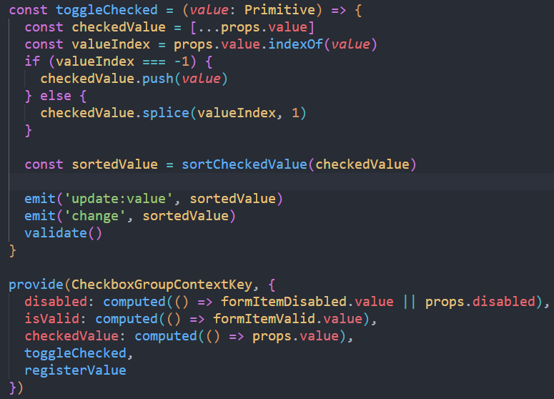
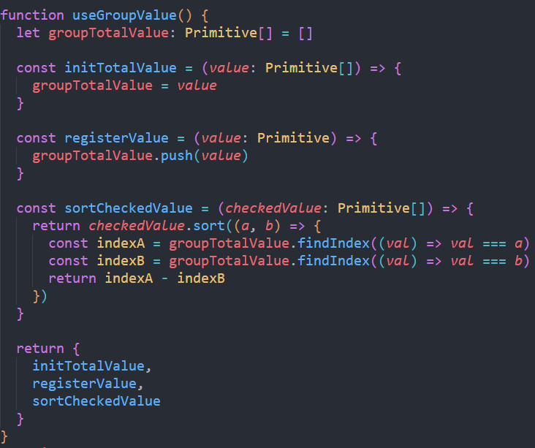
但checkebox-group最重要的部分是与各个checkbox子组件的数据交互。我们通过provide将一些属性以及控制数据的函数传递给子组件。当checkbox的勾选状态变化时就可以调用toggleChecked函数，从而使group的值一同变化。

Slide 20
04
打包
以正在开发的SU3.0组件库为示例
01
打包

Slide 21
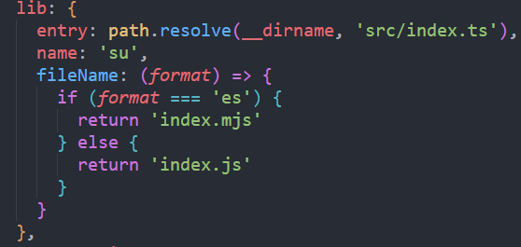
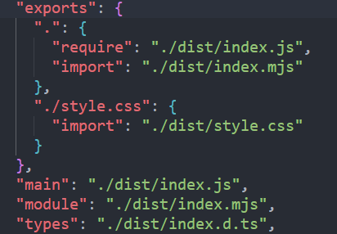
1. 打包
前面讲到技术选型时，在Vite的章节中，我们提到Vite自带构建优化以及构建命令，所以我们采用的就是vite的构建打包命令。但是需要注意的是组件库项目需要以库的方式打包构建。具体方法就是在vite的config中在build选项里面声明以及“lib”模式打包，如右侧图一。
同时我们需要在package.json中说明项目的入口文件为打包后的index.mjs或者index.js

Slide 22
Thanks for Watching

